Slide 1


Slide 2
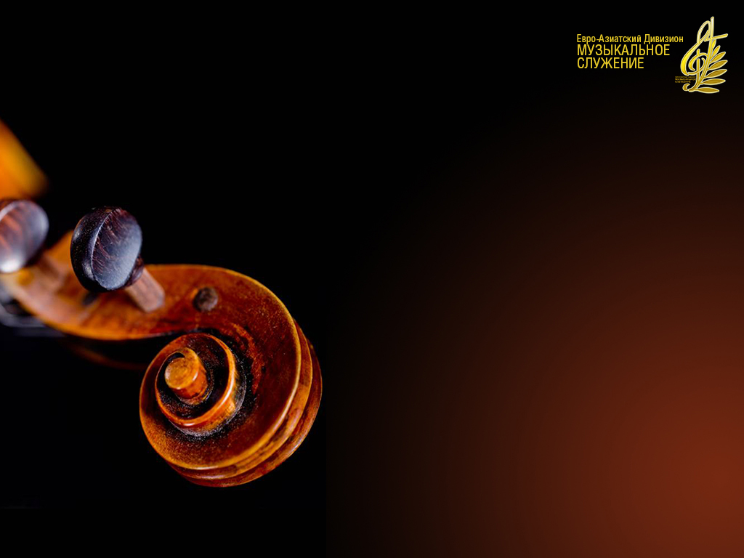
Умолкни, суета забот

Slide 3
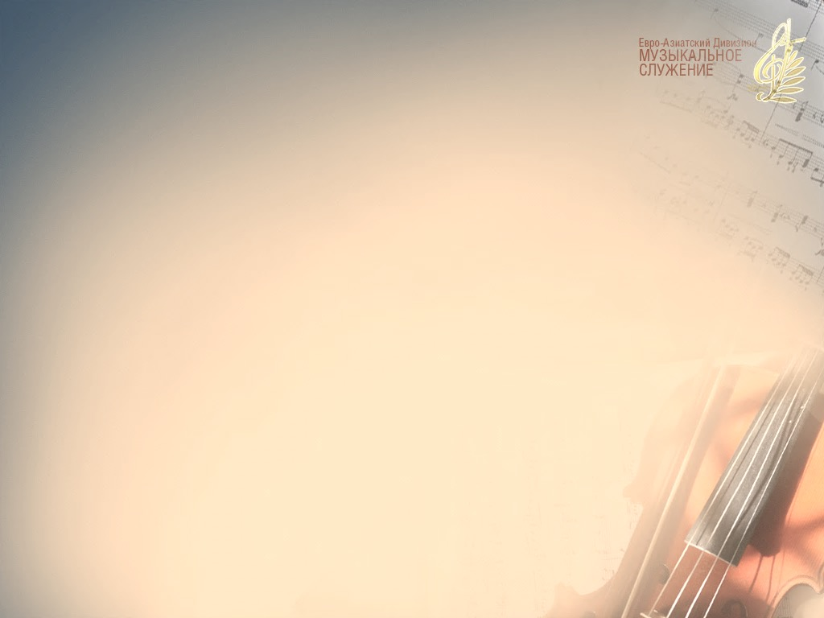
Умолкни, суета забот, -
Святой день наступил.
Для отдыха от всех работ
Сей день Бог освятил.
Сей день Бог освятил.

Slide 4
Народ Твой, Боже,
В день святой
К Тебе пришел опять, -
Пошли небесный Твой покой,
Любовь и благодать,
Любовь и благодать.

Slide 5
Пусть приготовит нас
Твой Дух
Перед лицом Твоим.
И разум даст, отверзет слух
Внимать словам святым,
Внимать словам святым.

Slide 6
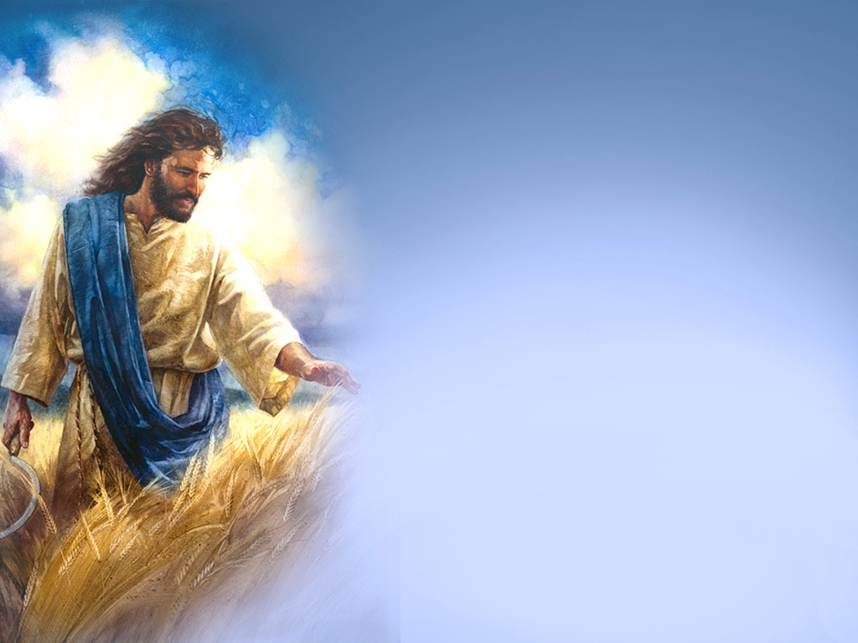
Мой дивный Спаситель
Гимн № 148

Slide 7

Мой дивный Спаситель,
Иисус, мой Господь!
Меня Ты от гибели спас,
Ты душу мою
Укрываешь в скале,
Светильник чтоб
Мой не угас.

Slide 8
Припев:
Ты душу мою
Укрываешь в скале
От бурь этой
Жизни земной

Slide 9
Припев:
И словом Своим Укрепляешь меня,
Даруешь небесный покой.
Даруешь небесный покой.

Slide 10
Мой дивный Спаситель, Иисус, мой Господь!
Ты бремя со мною несёшь,
В трудах подкрепляешь, Когда устаю,
И в горе мне силу даёшь.

Slide 11
Припев:
Ты душу мою
Укрываешь в скале
От бурь этой
Жизни земной

Slide 12
Припев:
И словом Своим Укрепляешь меня,
Даруешь небесный покой.
Даруешь небесный покой.

Slide 13
Ты — самый надёжный
На свете оплот.
Ты любишь,
Как нежная мать.
Хочу воспевать
Неземную любовь
И славить Твою благодать.

Slide 14
Припев:
Ты душу мою
Укрываешь в скале
От бурь этой
Жизни земной

Slide 15
Припев:
И словом Своим Укрепляешь меня,
Даруешь небесный покой.
Даруешь небесный покой.

Slide 16
Покойся в Боге,
о душа моя
Гимн № 154

Slide 17
Покойся в Боге,
О душа моя!
Неси с терпеньем
Крест своих скорбей;
Доверься Богу:
Любит Он тебя,
Не оставляет
Милостью Своей.

Slide 18
Тернист твой путь,
Но верь:
Спаситель Сам
Тебя ведёт
К пречистым небесам.

Slide 19
Покойся в Боге,
О душа моя!
Он Сам ведёт
Тебя в земном пути,
Не охладеет пусть
Любовь твоя —
Господь поможет
В край родной прийти.

Slide 20
Ты не страшись,
Не бойся ничего:
Стихии мира
Знают глас Его.

Slide 21
Покойся в Боге,
О душа моя!
Господь грядёт
Дар жизни нам явить,
Забудем горе
И печаль тогда,
Любовь и радость
Будут вновь царить.

Slide 22
Покойся в Боге,
О душа моя!
Блаженство рая
В небе ждёт тебя.

Slide 23

Живи во мне, Спаситель

Slide 24
Живи во мне, Спаситель,
Владыка, Царь царей —
Хочу я быть водимым
Десницею Твоей.
Живи во мне, Спаситель,
Да светит мне Твой свет —
На все мои вопросы
В Тебе найду ответ.

Slide 25
Твоим небесным светом
Наполни храм души
И вечные заветы
Мне в сердце Ты впиши.
Умолкнет пусть земное
И плотское молчит,
Когда Твой нежный голос
Со мною говорит.

Slide 26
Свободный от порока,
Я буду ожидать,
Когда дождём прольётся
Мне в сердце благодать.
Живи во мне, Спаситель,
Да светит мне Твой свет —
На все мои вопросы
В Тебе найду ответ.

Slide 28
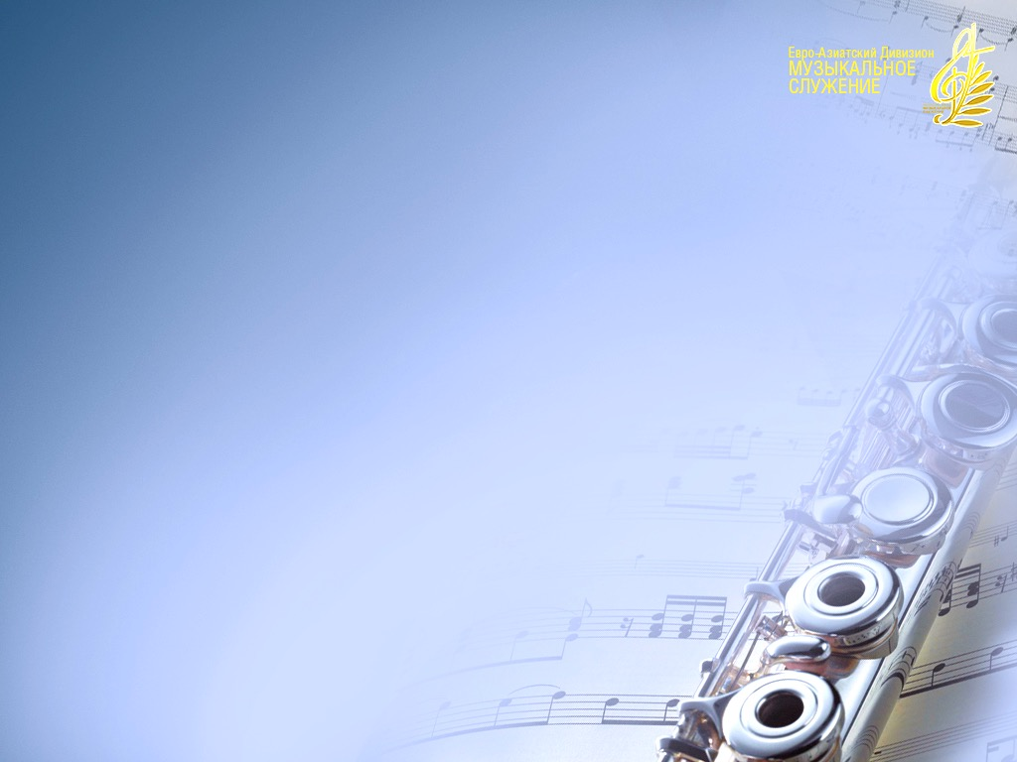
«Словам Христа, ясным и всепобеждающим, надлежало дойти до нашего времени как нетленным сокровищам. Как драгоценны они, и сколько в них ободрения и поддержки! Исполненные полноты власти и благословений, они звучали в Его Божественных устах как доказательство того, что Иисус —

Slide 29
Источник всяческой добродетели, обладающий исключительным правом освящать и убеждать...
Убеждённость, с какой говорил Христос, была исполнена такого абсолютного величия Говорящего и направляла слова точно в цель с такой неотразимой силой,

Slide 30
что в сравнении с Ним любой авторитет становился ничтожным. Его слушатели были глубоко взволнованы; их умы были потрясены тем, как Он учит заповедям, отражающим Божью славу. Когда Иисус призывал мир внять Его словам, люди слушали как заворожённые.

Slide 31
Каждое слово находило отклик в их сердцах, и они обретали веру, принимая истину, против которой не могли устоять. Всё, что Он говорил, воспринималось как Божественное откровение»
(Библейский ком. АСД, т. 5)

Slide 32
О, Иисус,
к Тебе приходим
с верою

Slide 33
О Иисус, к Тебе приходим верою
В небесный храм,
В святилище Твоё,
Где совершаешь
Ты Своё служение
Как наш Ходатай
Пред Святым Отцом.

Slide 34
Припев:
О Иисус,
Ты – наш Первосвященник,
Ты – наш Ходатай
Верный пред Отцом.
Мы славим всей душой
Твое служение,
Нас помяни во Царствии Твоем!

Slide 35
Настанет час,
Когда пред Богом Праведным
На суд святой
Предстанет жизнь моя.
О Иисус!
Твоя любовь и праведность
Да оправдает грешного меня!

Slide 36
Припев:
О Иисус,
Ты – наш Первосвященник,
Ты – наш Ходатай
Верный пред Отцом.
Мы славим всей душой
Твое служение,
Нас помяни во Царствии Твоем!

Slide 37
Да вознесётся
Уст моих моление,
Как фимиам приятный
Пред Тобой.
Пошли с небес
Твоё благословение
И в Царство славы
Двери мне открой.

Slide 38
Припев:
О Иисус,
Ты – наш Первосвященник,
Ты – наш Ходатай
Верный пред Отцом.
Мы славим всей душой
Твое служение,
Нас помяни во Царствии Твоем!

Slide 39
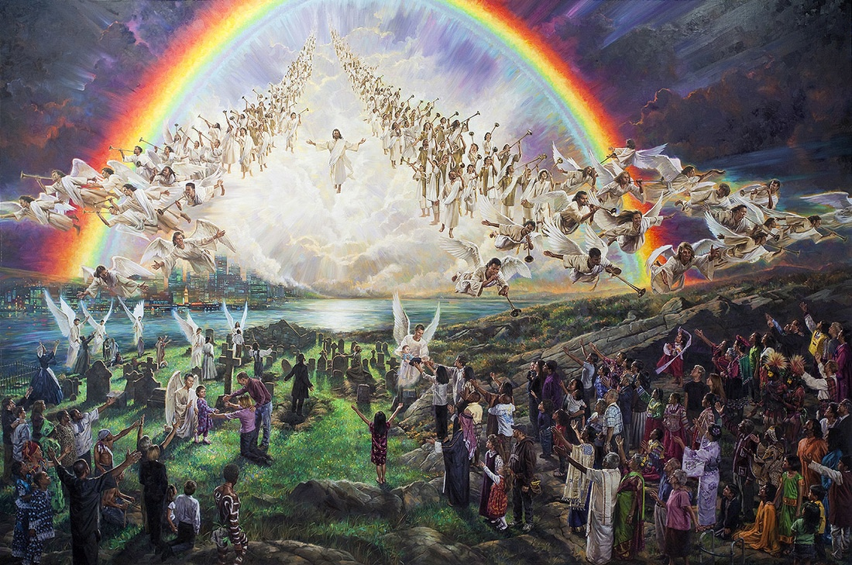
Нейтан Грин, «Благословенная надежда»

Slide 40
Скоро наш Искупитель придет

Slide 41
Скоро наш Искупитель придёт
С сонмом ангелов в славе Своей
И возьмёт с сей земли Свой народ,
И отрёт слезы с наших очей.

Slide 42
Припев:
О, мы ждём, к нам гряди,
Милосердный Господь и наш Бог!
Нас возьми с сей земли
В Свой чудесный небесный чертог.

Slide 43
Да настанет отрадный тот день,
Все увидим тогда мы Христа,
И исчезнет с лица скорби тень,
Будем вечно мы в доме Отца.

Slide 44
Припев:
О, мы ждём, к нам гряди,
Милосердный Господь и наш Бог!
Нас возьми с сей земли
В Свой чудесный небесный чертог.

Slide 45
О Спаситель! Гряди к нам скорей,
Мы давно ожидаем Тебя,
Ты спаси нас от тяжких скорбей
И введи в Царство вечного дня.

Slide 46
Припев:
О, мы ждём, к нам гряди,
Милосердный Господь и наш Бог!
Нас возьми с сей земли
В Свой чудесный небесный чертог.

Slide 47
«Ибо нет другого имени под небом, данного человекам, которым надлежало бы нам спастись.»
Деяния 4:12

